Slide 1

梦魇启示录
第八小组
2025-03-08

Slide 2


CATALOGUE
01
游戏背景
目 录
02
游戏理念
03
游戏参考和游戏基本框架

Slide 3

CHAPTER
01
游戏背景

Slide 4
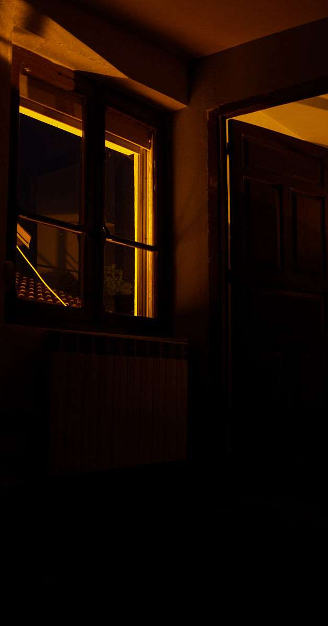
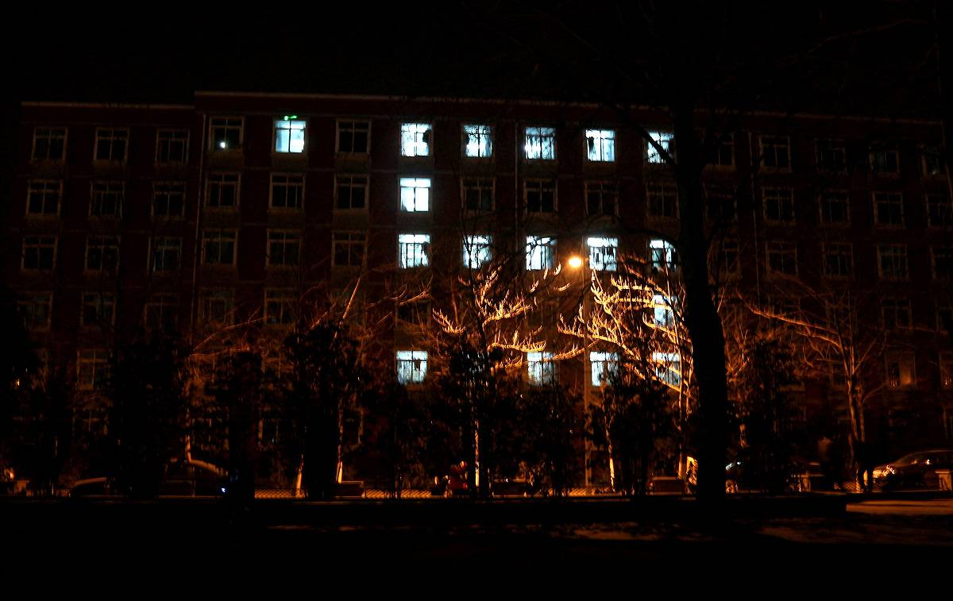
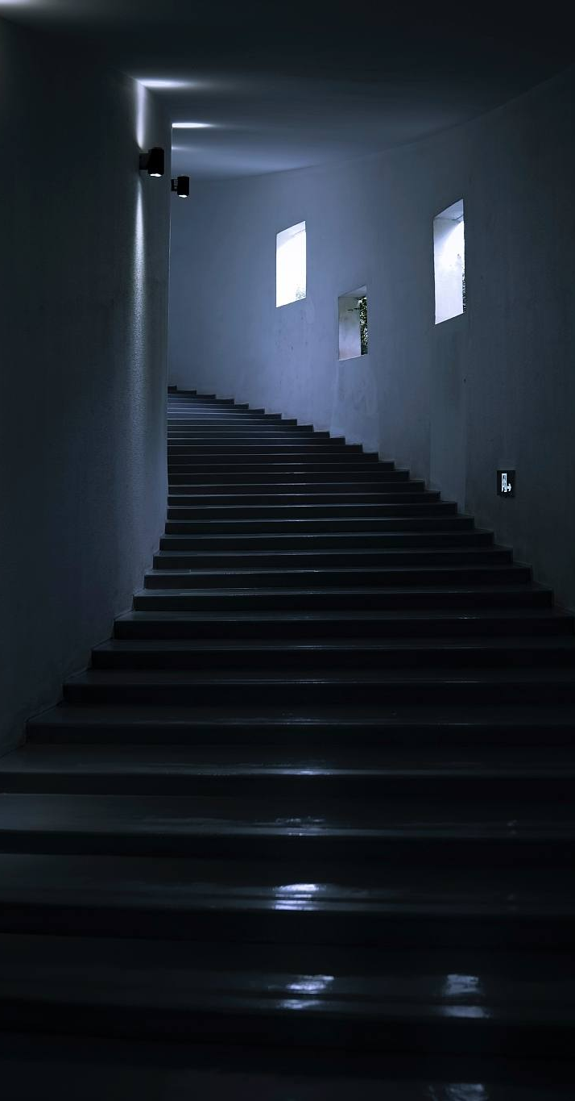
前置背景
深夜编码时光
深夜23:58，钱学森图书馆内，你奋战编程，蓝屏微弱，颈椎酸痛。C#代码终完成，EXE生成，项目顺利提交，深夜编程之旅告一段落。
裂开的时空
当经过东南田径场前那盏总接触不良的路灯时，你突然想起这是本周第七次踏着门禁时间归来——或许正是这种高频的疲惫，让时空在此刻裂开缝隙。

Slide 5

混沌空间
你误入了一个由交大学生的梦境组成的空间，由于交大课业压力非常大，大家都很卷，所以晚上都睡得很浅，且很多在做噩梦。这是一个由噩梦带来的恐惧形成的独立空间。你需要一路闯关，打败一些boss，才能够成功逃离这个梦境空间并成功回到宿舍睡觉，毕竟第二天还有早八要上。

Slide 6
CHAPTER
02
游戏理念

Slide 7
游戏理念
核心追求
设计核心在于营造一种刺激感，让玩家在击败敌人、战胜关卡后获得强烈的成就感和爽快感，从而有效释放压力。
关卡与剧情体验
随着游戏关卡和剧情的深入，玩家将体验到越来越刺激的挑战，同时感受到游戏世界的丰富和深度。

Slide 8
获胜条件
通过所有关卡
从起始的关卡开始，打败中途的小怪以及几个boss，同时注意道路上的机关陷阱。
血量限制
玩家有血量上限，走位失误或者被敌人击中会扣血。

Slide 9
CHAPTER
03
游戏参考和游戏基本框架

Slide 10
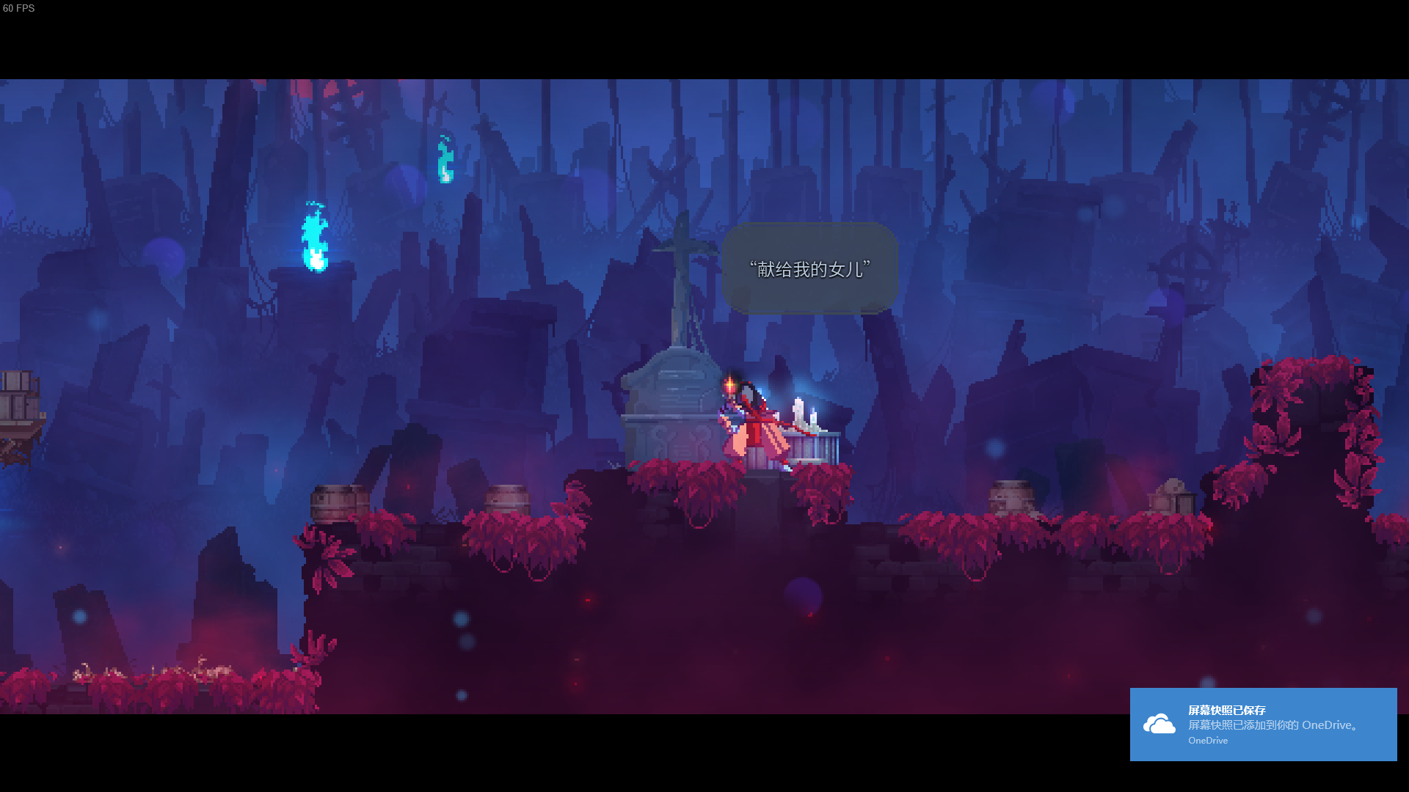
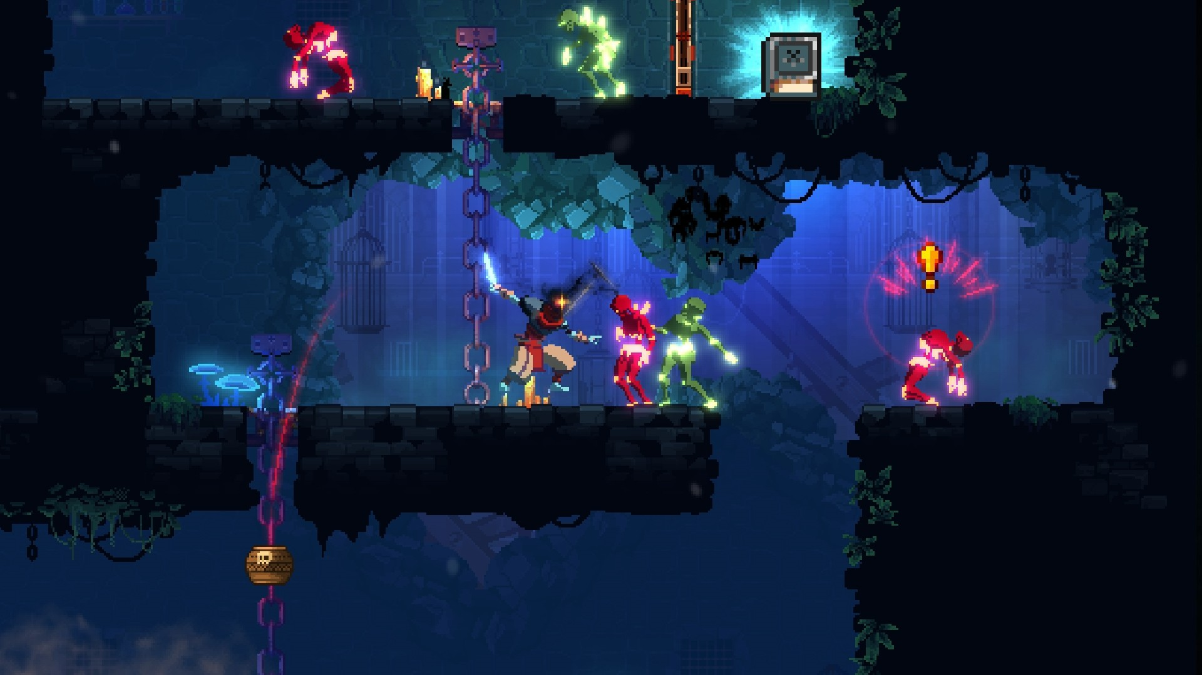
动态复合玩法系统
精密设计的跑酷战斗系统
包含战术翻滚（无敌帧）、攀爬悬挂（耐力条管理）、环境互动（可破坏场景）等。攻击怪物，躲闪等
物理反馈系统
受击硬直、环境互动、惯性滑步等拟真物理表现，让玩家的每一次操作都充满真实感。

Slide 11
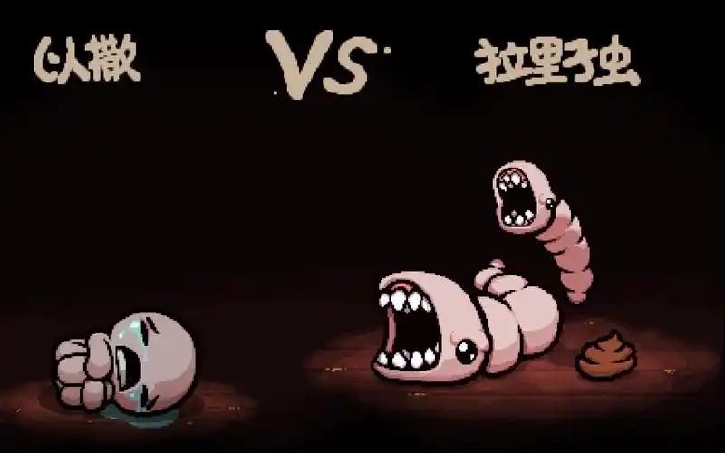
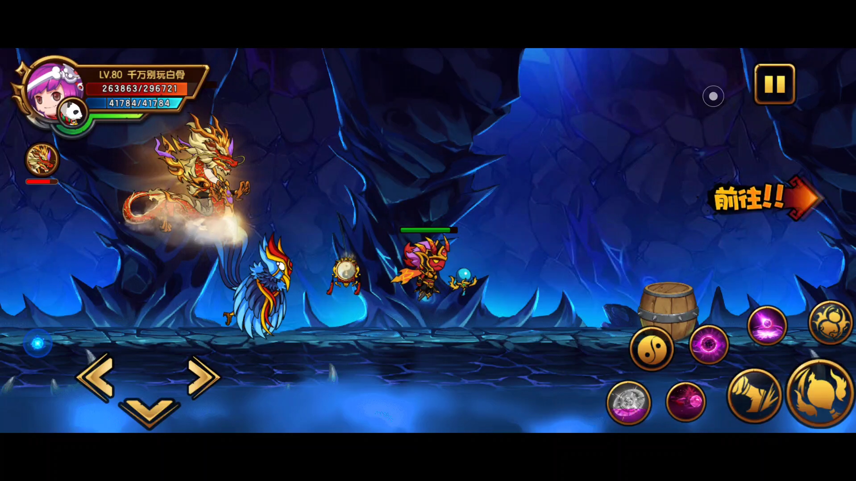
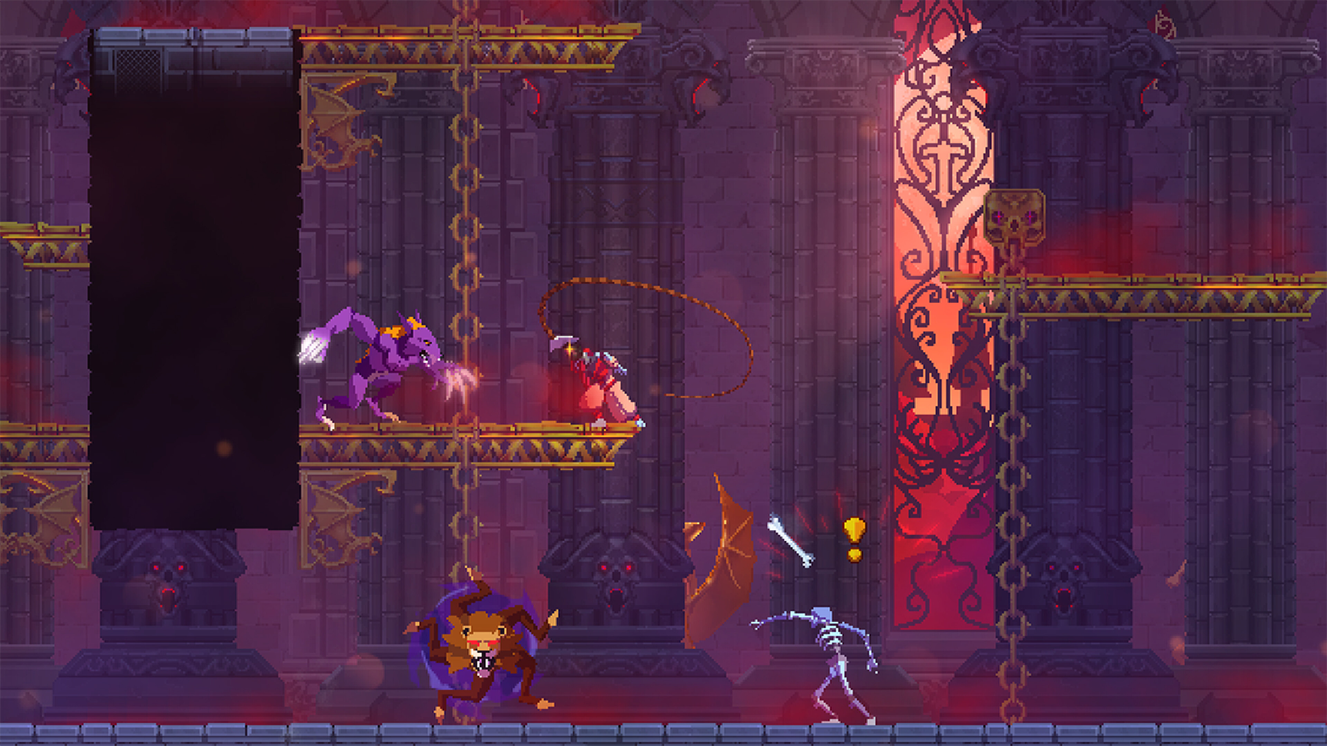
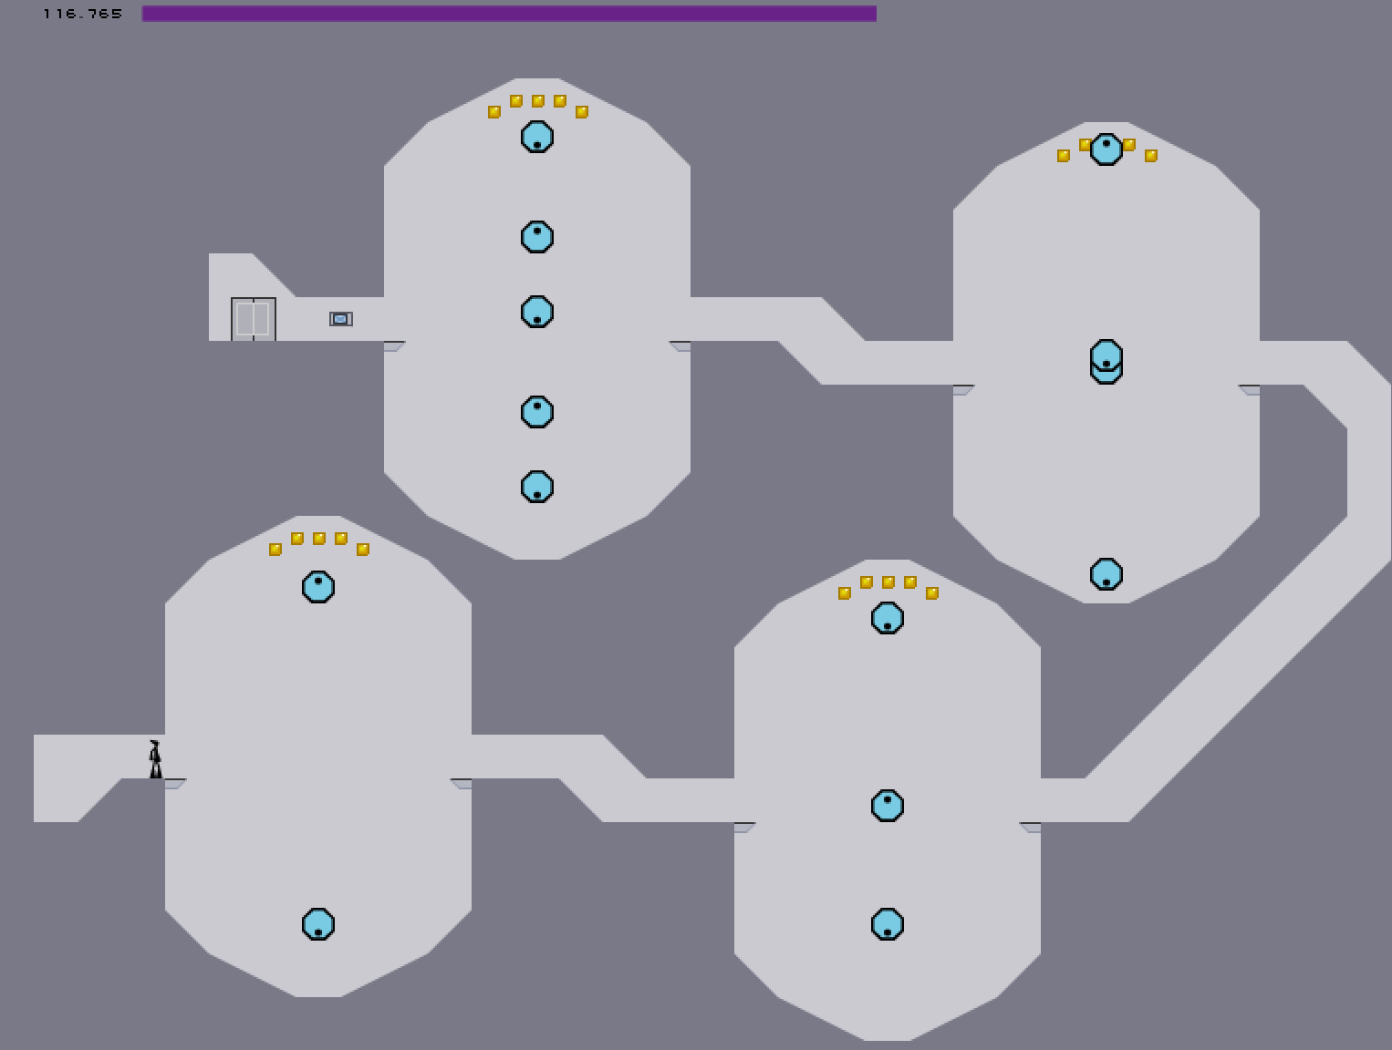

Slide 12
操作设置
01
移动操作
02
跳跃与攀爬
玩家可以使用AD键进行角色的左右移动，轻松控制角色在屏幕上移动。
玩家可以按下空格键或W键，实现角色的跳跃或攀爬动作，越过障碍。
03
下蹲
04
滑铲技能
按下S键，可以实现角色的下蹲或调整姿势，避免被敌人发现。
按下shift键，可以触发角色的滑铲，快速向前移动一段距离。
05
技能释放
06
武器攻击
玩家可以按下Q键和E键，释放角色的技能，造成不同的效果。
玩家可以按下J键和K键，使用不同武器进行攻击，击败敌人。

Slide 13
战斗进化体系
武器升级
技能树系统
每过一些特殊的关卡、打败boss或者捡起一些道具，你的武器属性将会升级，包括攻击力、攻速。
通过击败精英怪获取突变基因，解锁三段跳、减少子弹时间等战略能力，助力玩家战胜更强敌人。

Slide 14

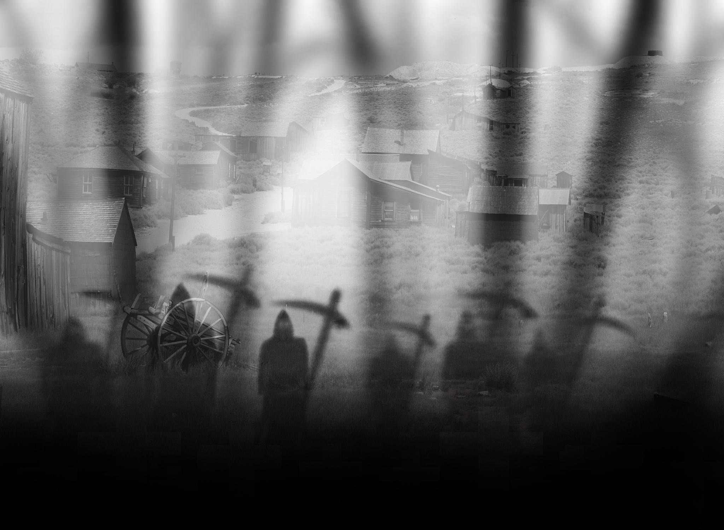

地图氛围--暗黑风
暗黑风氛围
我们为游戏营造了暗黑风的氛围，包括背景音乐，以此来凸显我们游戏背景设置的主题，为玩家带来沉浸式的游戏体验。
隐藏关卡挑战
为了增加游戏的可玩性和挑战性，我们设计了隐藏关卡，这些关卡需要玩家探索和发现，并且难度较高。

Slide 15
游戏设计难点
素材收集
我们预想设计很多英雄动作，包括移动时攀爬、滑铲，以及不同武器、技能的攻击动作，还有众多种类敌人的设计。还包括有复杂的地形及精巧的陷阱制作。还有背景故事引入的动画制作。
增强打击感
为了增强玩家的体验感，我们希望尝试增强英雄攻击或者收到攻击时的打击感。从窗口震动、英雄、物体震动、减速、动作变化、打击音效等方面体现。

Slide 16
THANKS
感谢观看

